Slide 1
Manejo en la etapa reproductiva
Producción Porcina I
MV Lucas Milanesio

Slide 2
PRINCIPALES CAUSAS DE DESCARTE Y REPOSICIÓN
25 % por vejez.
30 % problemas y/o insuficiencias reproductivas.
20 % problemas locomotores.
5 % muerte.
5 % problemas de ubre o producción de leche.
15 % otros.

Slide 3
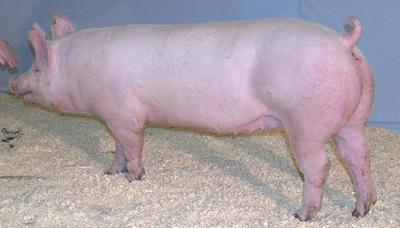
MANEJO DE LA CERDA PRIMERIZA
OBJETIVOS
Que comience su actividad reproductiva a una edad más o menos
temprana y previsible.
Que de una camada de buen tamaño y peso entre los 11 y 12 meses de edad
Que amamante bien a sus lechones sin comprometer su condición física.
Que continue mejorando y produciendo buenas camadas hasta su 6º parto.
Existen ciertos manejos que permiten un control más eficas de la cachorra, acortando el período improductivo sin perjudicar su posterior desempeño productivo.

Slide 4
MANEJOS PARA ADELANTAR LA PUBERTAD
(Sincronizar la aparición del primer celo)
Factores que influencian la aparición de la pubertad
Genotipo - Nutrición
Medio Ambiente - Manejo
1.- Aplicación de hormonas (PMSG – HSG)
Transporte
Mezcla con cerdas extrañas (reagrupamiento)
Supresión de alimento y agua
2.- Estrés
3.- Contacto con el padrillo (Feromonas – androstenol)
Edad de la cachorra
Rotación de los machos
Edad de los machos

Slide 5
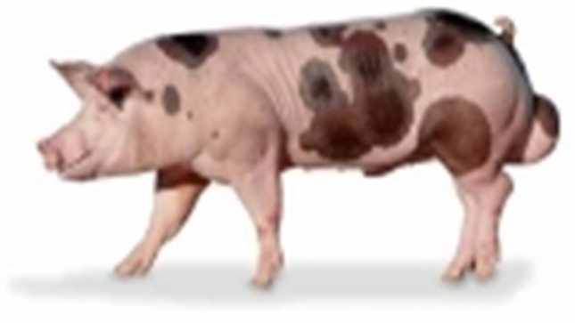
EFECTO DEL CONTACTO DE CACHORRAS CON MACHOS DE DIFERENTES EDADES DURANTE
30 MINUTOS /DÍA EN LA APARICIÓN DEL PRIMER CELO
 | DÍAS | EDAD
Sin Contacto | 39 | 203
Machos de 6,5 meses | 42 | 206
Machos de 11 meses | 18 | 182
Machos de 24 meses | 19 | 183
Edad media de las hembras al primer contacto 164 días.
Fuente: Kirkwood y Hughes (1982)

Slide 6
* Mantener las hembras separadas del padrillo hasta una
edad de 145 – 150 días.
* Reagrupar y cambiar de lugar las cachorras.
* Llevar diariamente o cada 2 días un padrillo de 11 meses
o más de edad para contacto con las cachorras (mínimo
15´ por vez).
* Si es posible rotar los machos (efecto perfume)
* Eliminar la cachorras que dentro de los 18 a 24 días no
Presentan celo.
Además de adelantar la pubertad o sincronizar la presentación de los celos, otra finalidad de este manejo es poder aplicar el “flushing alimenticio” para lograr una mayor tasa de ovulación.

Slide 7
PARÁMETROS PARA DECIDIR EL MOMENTO ÓPTIMO
DE LA PRIMERA CUBRICIÓN
Nº DE ESTROS
3º
EDAD
210 – 240 Días
PESO
130 – 145 kg
GRASA DORSAL
16 – 19 mm
GDPV de Nac. – 1º Servicio
600 – 650 g / día

Slide 8
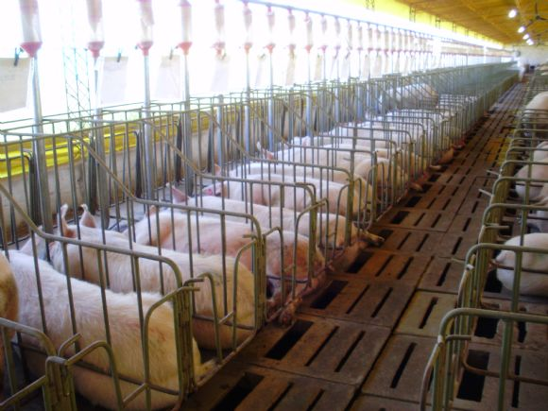
MANEJO DE LA HEMBRA EN GESTACIÓN
- Ambiente calmo y tranquilo.
- Sombra agua abundante y limpia.
- Formar grupos homogeneos.
- No reagrupar hembras gestantes.
- Evitar cerdas gordas (anabolismo de la preñez).
- Alimentar Cualitativamente.
- Primerizas aumentar 45 kg en cada uno de los 4 primeros
partos. (20+25) – (20+10)= 15 kg Netos en cada parto.
Vit. ADE complejo B y vit. C primeras semanas de gestación.
- Desparasitar interna y esternamente 10 días antes del parto.

Slide 9
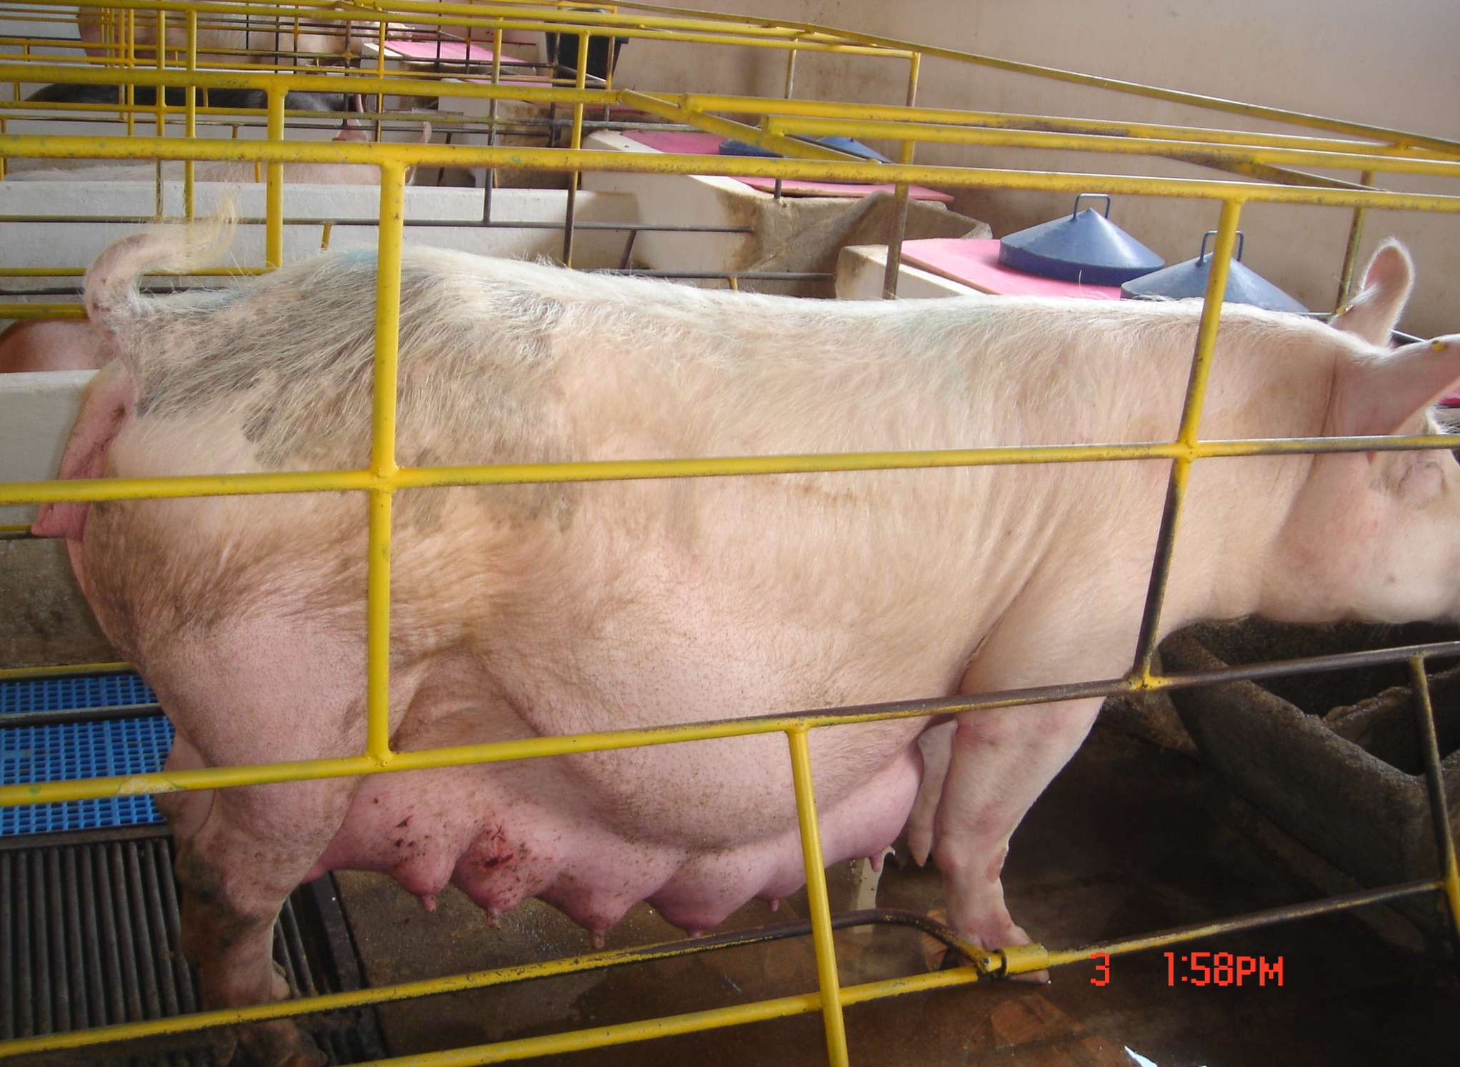
TRASLADO A LA MATERNIDAD O PARIDERA
1.- Realizar el traslado 4 a 7 días antes de la fecha
probable de parto.
2.- Llevar a cabo la transferencia en las horas más
frescas del día.
3.- Lavar la cerda con agua y jabón (confinamiento)
4.- Evitar ruidos molestos y movimientos bruscos.

Slide 10
PREPARTO
1.- Tres días antes de la fecha probable de parto ofrecer
una dieta laxante (se puede continuar 3 a 4 días posparto).
2.- Día del parto solo agua fresca y abundante.
3.- Controlar signos premonitorios de parto.

Slide 11
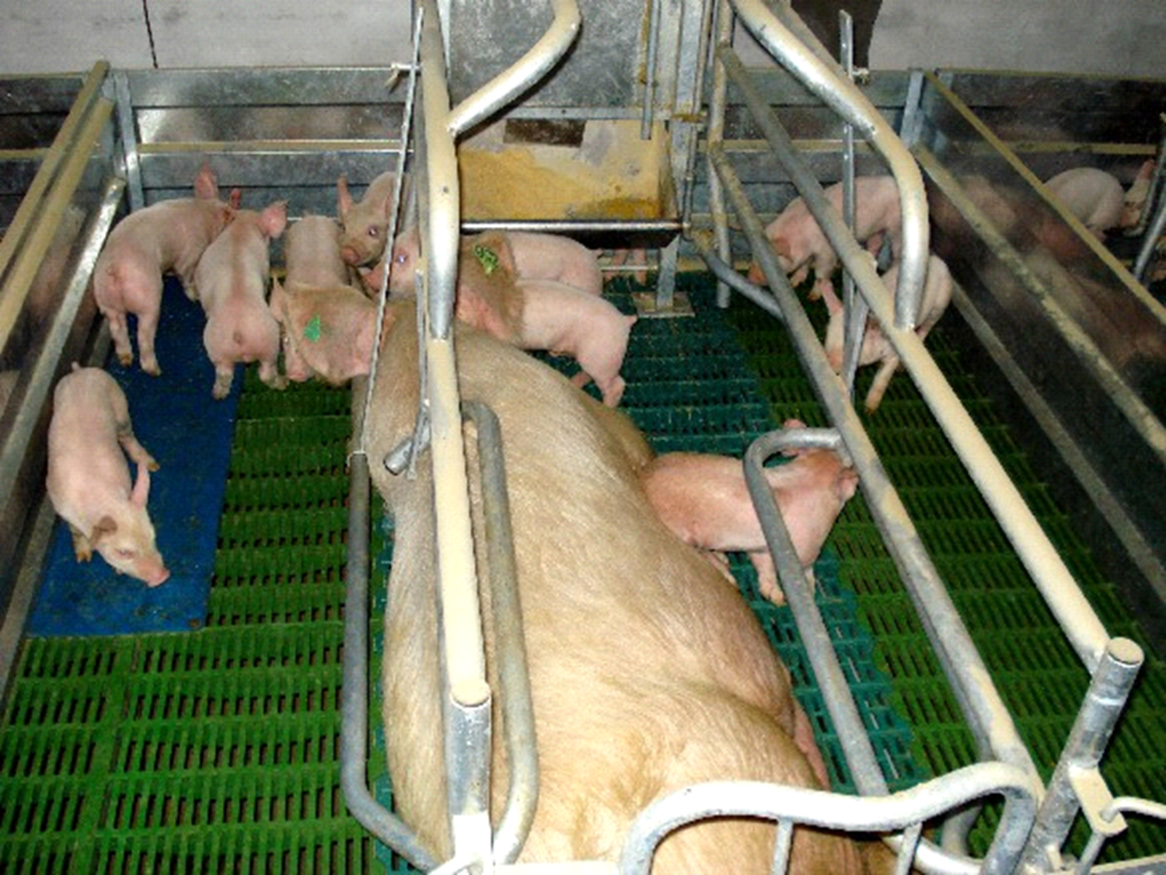
Diferentes sistemas de manejo de la cerda en lactancia
1.- Lactancia Aislada
2.- Lactaciones en grupo o colectivas
2.1- Con mezcla de camadas
2.2 – Con mezcla de un grupo de cerdas y sus camadas
2.3- Con mezcla de camadas y posterior transferencia
de un grupo de un grupo de cerdas y sus camadas

Slide 12
Efecto de la supresión de agua y de alimento antes del destete
sobre el intervalo entre destete y concepción
Horas de suspensión
Agua - 48 24 24
Alimento - - - 48
Nº de hembras 24 28 24 24
Intervalo entre d-c (días) 6,0 11,9 9,1 12,8
Nº de cerdas que NO presentaron
celo en los primeros 21 días despues
del destete 0 5 3 5
Todas las hembras amamantaron un mínimo de seis lechones durante 28 días
Fuente: Homan (1980)

